Slide 1

VĚTRNÁ ENERGIE
Registrační číslo projektu: CZ.1.07/1.1.38/02.0025
Název projektu: Modernizace výuky na ZŠ Slušovice, Fryšták, Kašava a Velehrad
Tento projekt je spolufinancován z Evropského sociálního fondu a státního rozpočtu České republiky.
Ch_111_Energie_Větrná energie
Autor: Mgr. Jiří Sukaný
Škola: Základní škola Velehrad, okres Uherské Hradiště, příspěvková organizace

Slide 2
Anotace:
Digitální učební materiál je určen pro seznámení, rozšíření
a upevňování učiva o obnovitelných zdrojích energie.
Materiál rozvíjí, podporuje, vysvětluje znalosti o obnovitelných zdrojích
energie.
Je určen pro předmět chemie 9. ročník
Tento materiál vznikl ze zápisu autora jako doplňující materiál k učebnici:
BENEŠ, P., PUMPR, V., BANÝR, J. Základy chemie 2 pro 2. stupeň
základní školy a nižší ročníky víceletých gymnázií a střední školy.
FORTUNA, Praha 1997

Slide 3

Větrná energie
Využívá vítr jako zdroj energie.
Vítr je proudění vzduchu v atmosféře vyvolané rozdíly tlaku vzduchu.
Ty vznikají nerovnoměrným ohřevem zemského povrchu.
Vzduch se pak přemisťuje z oblasti vysokého tlaku do oblasti nízkého tlaku.
Čím je rozdíl větší tím je přemisťování rychlejší.

Slide 4
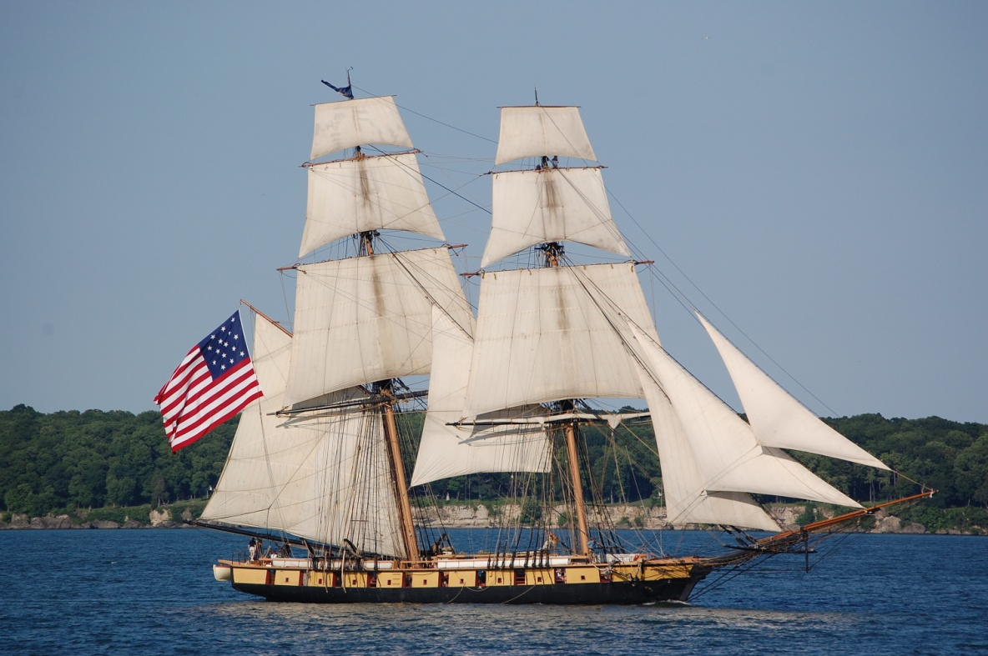
Řadí se mezi obnovitelné zdroje energie.
Využití v historii zejména na mechanickou práci:
  mlýny na obilí
  čerpadla vody
  lisování oleje
  stloukání
  řezání
  pohon lodí - plachetnic
V současnosti pro výrobu elektrické energie ve větrných elektrárnách.
Briga USA Niagara

Slide 5
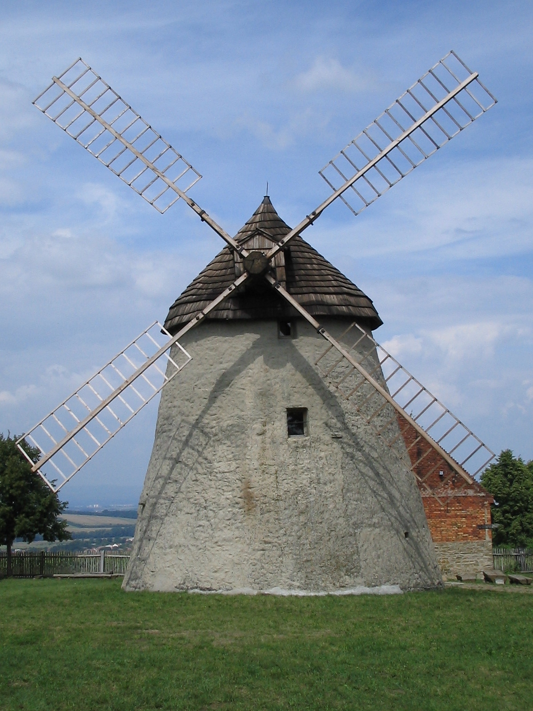
Větrný mlýn v Kuželově – okres Hodonín.
Větrná turbína umí přeměnit větrnou energii na kinetickou (pohybová).

Slide 6
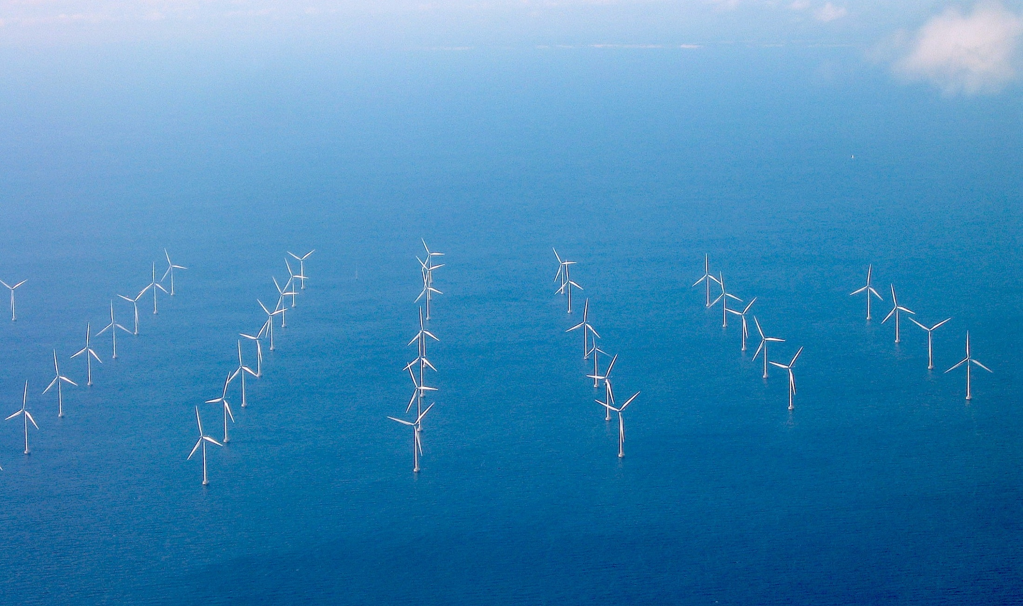
Větrná elektrárna
K vrtuli (větrná turbína) je připojen generátor elektrického proudu.
Větrná farma Lillgrund - Švédsko

Slide 7
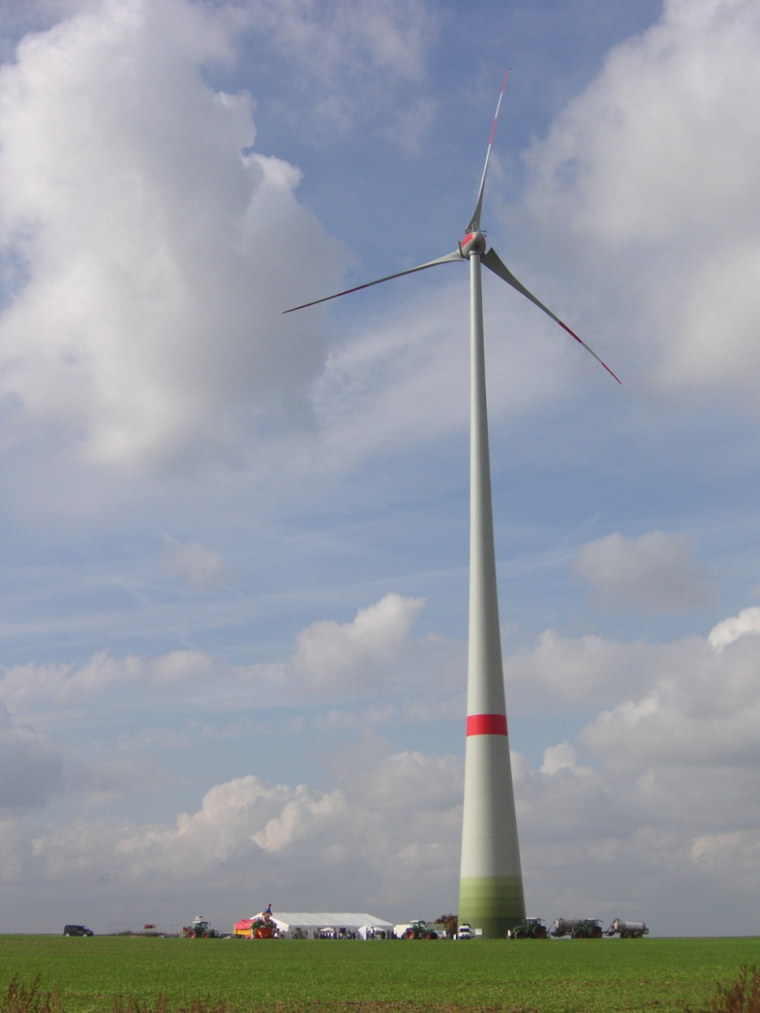
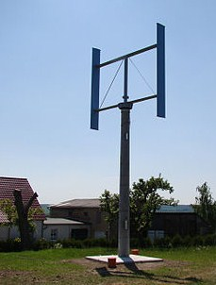
Typy elektráren podle rotorů
horizontální rotor
vertikální rotor

Slide 8
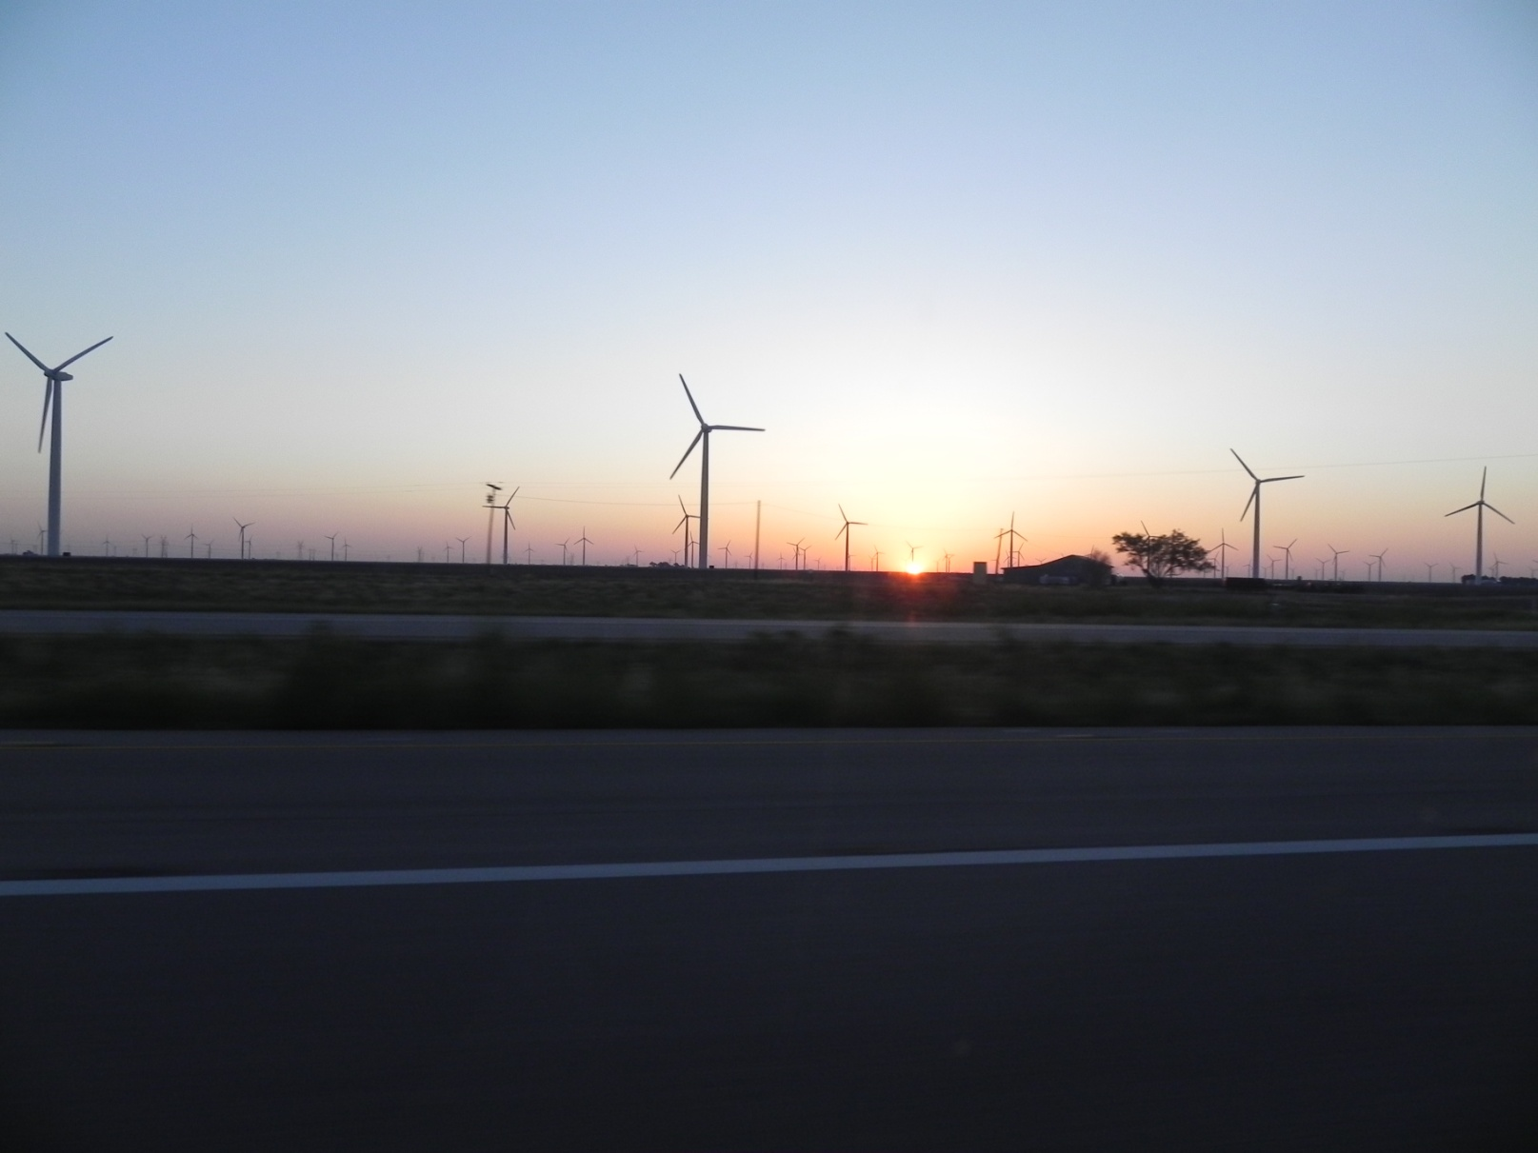
Největší větrná farmu na světě je v Texasu (USA). Byla spuštěna 1. října 2009. Větrná farma Roscoe má výkon 781,5 MW a je tvořena 627 větrnými turbínami. Roscoe je schopna pokrýt spotřebu 230 000 domácností.

Slide 9
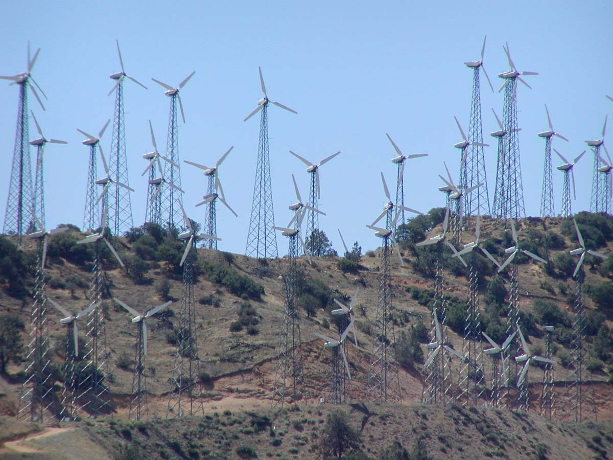
Starší větrná elektrárna v Tehachapi (Kalifornie).

Slide 10
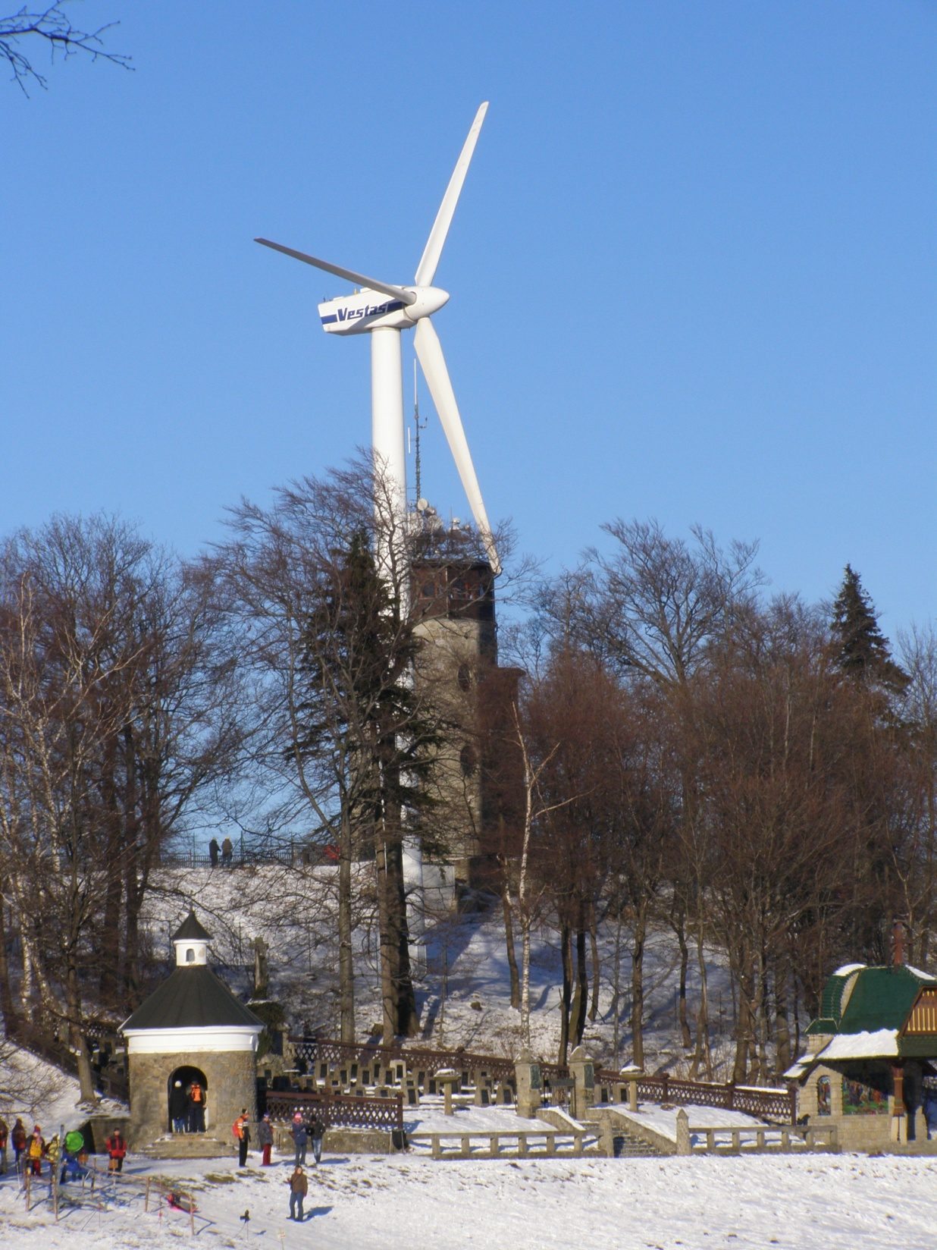
Větrná energie v ČR
instalovaný výkon v r. 2013 260 MW
vyrobí 0,4% z celkově vyrobené energie v ČR
největší u nás je v Ústeckém kraji – lokalita Kryštofovy Hamry – 21 turbín – výkon 42 MW
Větrná elektrárna na Svatém Hostýně 0,225MW.

Slide 11
Výhody větrné energie
obnovitelný zdroj
neznečisťují okolí
vítr je zdarma
nehrozí havárie
minimální obsluha
lze je ovládat na dálku
moderní se dají regulovat

Slide 12
Nevýhody větrné energie
nízký koeficient ročního využití u nás
malý výkon
vysoké pořizovací náklady
nepravidelnost větru
špatné možnosti uskladnění energie
hlučnost a vibrace - ruší i živočichy
velká plocha větrných farem
nestabilita dodávky – nutné mít záložní zdroje kryjící výpadky
ideální v přímořských oblastech a horských průsmycích

Slide 13
Zdroje:
Brig Niagara full sail.jpg. In: Wikipedia: the free encyclopedia [online]. San Francisco (CA): Wikimedia Foundation, 2001-, 2010 [cit. 2013-02-21]. Dostupné z: http://en.wikipedia.org/wiki/File:Brig_Niagara_full_sail.jpg
Větrný mlýn v Kuželově.JPG. In: Wikipedia: the free encyclopedia [online]. San Francisco (CA): Wikimedia Foundation, 2001-, 2008 [cit. 2013-02-21]. Dostupné z: http://cs.wikipedia.org/wiki/Soubor:V%C4%9Btrn%C3%BD_ml%C3%BDn_v_Ku%C5%BEelov%C4%9B.JPG
Sund mpazdziora.JPG. In: Wikipedia: the free encyclopedia [online]. San Francisco (CA): Wikimedia Foundation, 2001-, 2010 [cit. 2013-02-21]. Dostupné z: http://en.wikipedia.org/wiki/File:Sund_mpazdziora.JPG
Tassa 5KW 2 ElectronSolarEnergy2.jpg. In: Wikipedia: the free encyclopedia [online]. San Francisco (CA): Wikimedia Foundation, 2001-, 2011 [cit. 2013-02-21]. Dostupné z: http://en.wikipedia.org/wiki/File:Tassa_5KW_2_ElectronSolarEnergy2.jpg
DE 049 010 20091109004806 001 Enercon.jpg. In: Wikipedia: the free encyclopedia [online]. San Francisco (CA): Wikimedia Foundation, 2001-, 2009 [cit. 2013-02-21]. Dostupné z: http://commons.wikimedia.org/wiki/File:DE_049_010_20091109004806_001_Enercon.jpg
Roscoe Wind Farm at Sunrise.JPG. In: Wikipedia: the free encyclopedia [online]. San Francisco (CA): Wikimedia Foundation, 2001-, 2012 [cit. 2013-02-21]. Dostupné z: http://en.wikipedia.org/wiki/File:Roscoe_Wind_Farm_at_Sunrise.JPG
Tehachapi wind farm 3.jpg. In: Wikipedia: the free encyclopedia [online]. San Francisco (CA): Wikimedia Foundation, 2001-, 2005 [cit. 2013-02-21]. Dostupné z: http://cs.wikipedia.org/wiki/Soubor:Tehachapi_wind_farm_3.jpg
Hostýn, vrchol 03.jpg. In: Wikipedia: the free encyclopedia [online]. San Francisco (CA): Wikimedia Foundation, 2001-, 2009 [cit. 2013-02-21]. Dostupné z: http://cs.wikipedia.org/wiki/Soubor:Host%C3%BDn,_vrchol_03.jpg

